Slide 1

PROTOCOLO DE ACTUACIÓN COVID
PREGUNTAS FRECUENTES

Slide 2
¿Cuándo no debemos asistir al colegio?
No se debe asistir al colegio con un cuadro clínico de infección respiratoria aguda, fiebre, tos o sensación de falta de aire.
Si aparecen otros síntomas como alteraciones del olfato y gusto, dolores musculares, diarreas, dolor torácico o cefaleas.
No deben acudir aquellas personas que se encuentren en aislamiento por diagnóstico de COVID-19.
Tampoco acudirán al centro escolar si se encuentran en período de cuarentena domiciliaria por haber mantenido un contacto estrecho con alguna persona diagnosticada de COVID- 19.

Slide 3
¿Qué ocurrirá si algún alumno desarrolla síntomas compatibles con COVID-19?
Se le colocará una mascarilla quirúrgica.
Se le llevará a un espacio separado, estará acompañado en todo momento.
Se avisará a sus padres para que puedan recogerle lo antes posible.
La familia se pondrá en contacto con su pediatra/ médico de familia para que pueda ser valorado cuanto antes.
Si presentara síntomas de gravedad, se llamará al 061.
Si el caso se confirma, el colegio comunicará el caso a la Subdirección General de Epidemiología de la Dirección General de Salud Pública.
No se debe acudir al colegio mientras no tengan un diagnóstico definitivo por parte de su pediatra o médico y éste considere que pueden reincorporarse a su vida normal.

Slide 4
Si nos encontramos ante un caso confirmado de COVID-19:
No se debe acudir al centro y se debe permanecer en aislamiento hasta trascurridos 3 días del fin del cuadro clínico y un mínimo de 10 días desde el inicio de los síntomas.

Slide 5
Comunicación con el centro escolar
Los tutores se comunicarán con los padres telefónicamente (o en su defecto, a través del correo electrónico) para conocer el diagnóstico realizado por su médico de familia/ pediatra.
Si se confirma el diagnóstico por COVID-19, el centro educativo, a través del Delegado Covid-19 del colegio, se comunicará con la familia de la persona diagnosticada para resolver las dudas que puedan surgir y hacer un seguimiento del caso.
Los contactos estrechos de un caso diagnosticado por COVID-19, serán avisados y deberán guardar cuarentena durante 14 días y serán observados para que ante la aparición de cualquier síntoma puedan ser valorados lo antes posible.
Los contactos no estrechos, seguirán acudiendo al centro educativo de manera habitual.

Slide 6
¿Quiénes se consideran contactos estrechos?
Todas las personas pertenecientes a un grupo de convivencia estable.
Todos los alumnos entre 6-11 años que hayan compartido espacio con el caso confirmado a una distancia de <2 metros.
Todos los alumnos (mayores de 12 años) que hayan compartido espacio con el caso confirmado a una distancia de <2 metros, durante más de 15 minutos sin mascarilla.
Cualquier profesional del centro educativo que haya compartido espacio con un caso confirmado a una distancia de <2 metros, durante más de 15 minutos sin mascarilla.

Slide 7
¿Cómo actuar si se nos considera contacto estrecho?
Se indicará vigilancia de síntomas y cuarentena durante los 14 días posteriores al último contacto con un caso confirmado.
Se realizará un seguimiento activo para verificar el desarrollo de síntomas.
Se indicará la realización de una PCR para detectar precozmente nuevos casos positivos (indicado por Salud Pública en el momento de la identificación del contacto).
Si el resultado de la PCR es negativo se continuará la cuarentena hasta el día 14.
Al finalizar la cuarentena, si el contacto sigue asintomático, podrá reincorporarse a sus actividades habituales.
El Delegado Covid del centro educativo proporcionará a las familias información para el cumplimiento de la cuarentena, higiene de manos e higiene respiratoria y posibles síntomas para la identificación precoz de COVID-19.

Slide 8
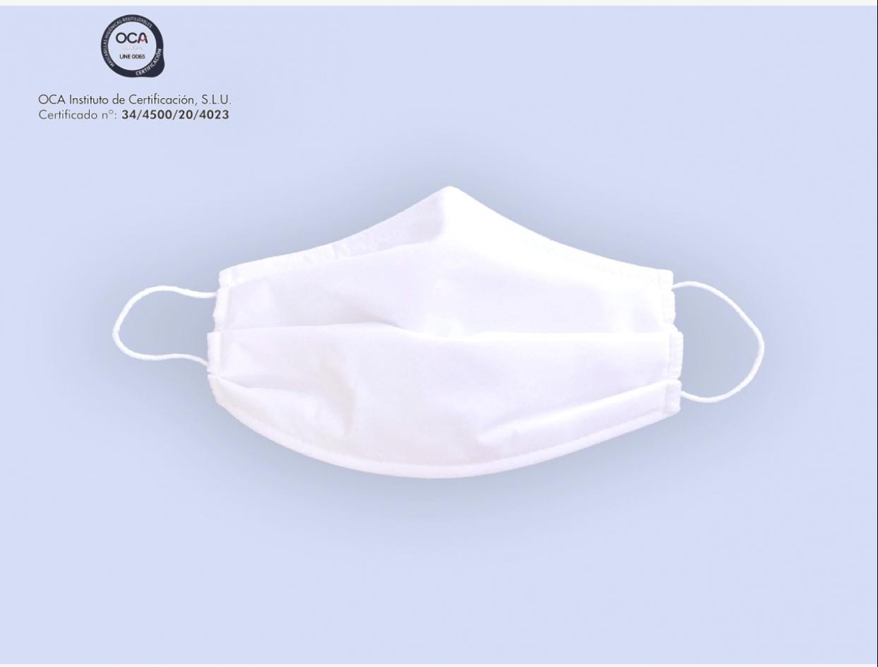
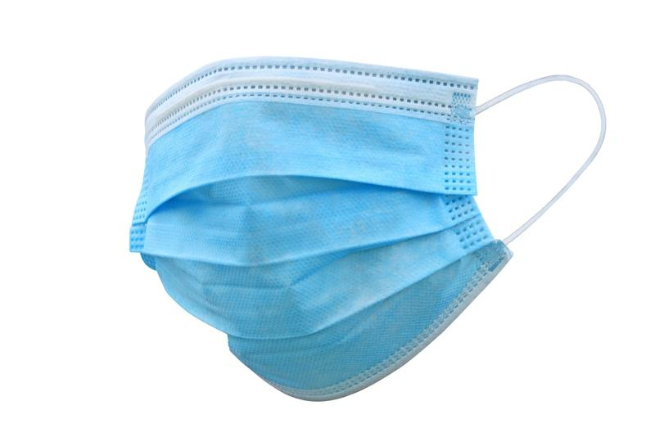
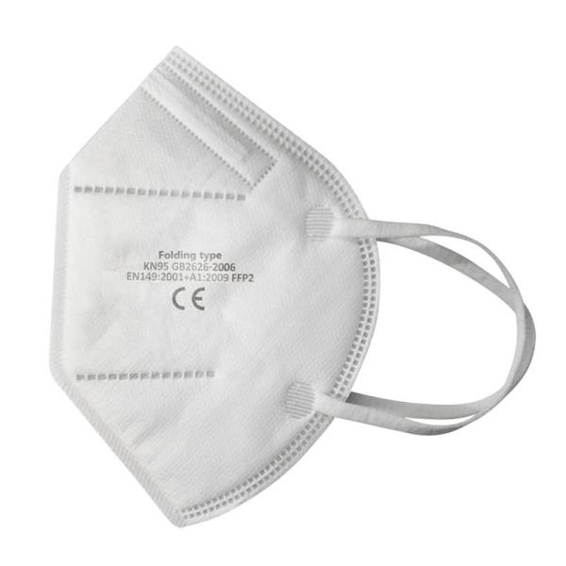
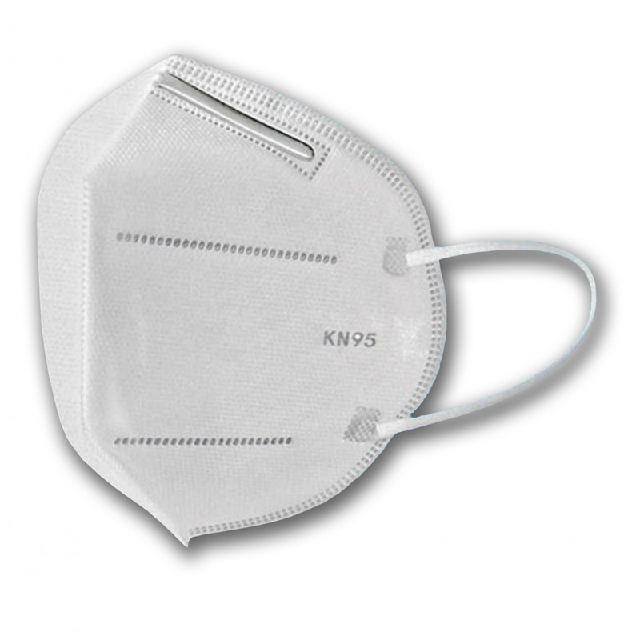
¿Qué mascarilla se debe utilizar?
El uso de la mascarilla es obligatorio a partir de los 6 años.
Recomendable entre los 3 y los 6 años.
Tipos de mascarillas que debemos utilizar:
- Higiénicas que cumplan la normativa UNE 0065:2020 o que estén homologadas (son reutilizables, se pueden lavar siguiendo las instrucciones del etiquetado). Se deben lavar tras su uso.
- Quirúrgicas.
- FFP2 (KN-95).
Se recomienda no usar las mascarillas higiénicas o quirúrgicas durante más de 4 horas. En el caso de que se humedezca o deteriore se recomienda sustituirla por otra.
Es aconsejable acudir al colegio con mascarilla de repuesto en un funda individual (bolsa de tela o sobre de papel) por si tuvieran que reemplazarla (tras la jornada de mañana o por deterioro).

Slide 9
Recomendaciones
Insistir en el buen uso de la mascarilla: debe ponerse y quitarse con las manos limpias, cogiéndola por las gomas. Se coloca tapando nariz y boca. Solo se tocará por la parte superior para ajustar el clip nasal.
Las mascarillas se desechan en el contenedor gris (de restos).
Hacer hincapié en la correcta higiene de manos: lavado frecuente durante 40 segundos, secarse bien las manos. En caso de no poder lavarlas con agua y jabón, se podrá sustituir por gel hidroalcohólico.
Buena higiene nasal: utilizar pañuelos de papel, una vez utilizados, se deben desechar y lavarse las manos.
No tocarse nariz, ojos, boca sin previo lavado de manos o desinfección.
Toser o estornudar en la parte interna del codo.
Evitar compartir juguetes. No se deben llevar juguetes al colegio.
Todas las instrucciones anteriores se basan en el documento PROTOCOLO DE ACTUACIÓN ANTE LA APARICIÓN DE COVID-19 EN CENTROS EDUCATIVOS DE LA COMUNIDAD DE MADRID recibidas desde la Dirección General de Salud Pública.

Slide 10


